Slide 1


KỸ NĂNG THÔNG TIN
TRƯỜNG ĐẠI HỌC HÀ TĨNH
Trung tâm Thông tin – Thư viện

Slide 2

NỘI DUNG KỸ NĂNG THÔNG TIN
1
TÌM KIẾM THÔNG TIN TẠI TRUNG TÂM THƯ VIỆN TRƯỜNG ĐẠI HỌC HÀ TĨNH
2
KỸ NĂNG TÌM KIẾM THÔNG TIN TRÊN INTERNET
3
3
GIỚI THIỆU MỘT SỐ WEBSITE TÀI LIỆU SỐ

Slide 3
TÌM KIẾM THÔNG TIN TẠI TRUNG TÂM THƯ VIỆN TRƯỜNG ĐẠI HỌC HÀ TĨNH
Tổng quan về Trung tâm Thông tin – Thư viện
Vốn tài liệu và các cơ sở dữ liệu
Phương pháp tìm kiếm các cơ sở dữ liệu
  Cơ sở dữ liệu thư mục sách (OPAC)
  Cơ sở dữ liệu tài liệu số nội sinh (Dspace)
duong.tran@htu.edu.vn lic.htu.edu.vn

Slide 4
Tổng quan về Trung tâm Thông tin – Thư viện
Ban giám đốc và các tổ
Cơ cấu tổ chức
Cơ sở vật chất
2 cơ sở
- Tổ xử lý nghiệp vụ và khai thác thông tin
- Tổ phục vụ bạn đọc
- Kho sách GV – CS1
- Kho sách SV – CS1
- Kho sách KT - CSM
Trung tâm
TT-TV
- Tailieu.vn: 1,2 triêu TLS
- Tài liệu nội sinh: 117 TLS
Giáo trình, sách tham khảo, báo, tạp chí
Tài liệu giấy
Số lượng đầu sách
10573 - 72016 cuốn
Cơ sở dữ liệu
DL thư mục, SLsố
4 dữ liệu
Năm 2016
Notes:
6 loại giấy phép của Creative commons

Slide 5
Tổng quan về Trung tâm thông tin – Thư viện
Tài nguyên thông tin
Kho tài liệu sinh viên (CS1)
Kho tài liệu KT-QTKD (CSM)
Kho tài liệu giáo viên (CS1)
Cơ sở dữ liệu
Notes:
Learning Content: Full courses, courseware, content modules, learning objects, collections and journals.
Tools: Software to support the development, use, re-use and delivery of learning content including searching and organization of content, content and learning management systems, content development tools, and on-line learning communities.
Implementation Resources: Intellectual property licenses to promote open publishing of materials, design principles of best practice, and localization of content.”

Slide 6
Ký hiệu kho sách
Kho tài liệu giáo viên (CS1)
Kho tài liệu sinh viên (CS1)
Kho tài liệu KT-QTKD (CSM)
GGXH
Sách giáo trình Xã hội
SGXH
Sách giáo trình Xã hội
GTKT
Sách Kinh tế giáo trình
GTXH
Sách tham khảo Xã hội
STXH
Sách tham khảo Xã hội
KTTK
Sách Kinh tế Tham khảo
GGTN
Sách giáo trình Tự nhiên
SGTN
Sách giáo trình Tự nhiên
SGTN
Sách giáo trình Tự nhiên
GTTN
Sách tham khảo Tự nhiên
STTN
Sách tham khảo Tự nhiên
KTH
Kho sách tổng hợp
GTTN
Sách tham khảo Tự nhiên
STTN
Sách tham khảo Tự nhiên
GTTN
Sách tham khảo Tự nhiên
SNV
Sách ngoại văn
GVNN
Sách ngoại ngữ
SVNN
Sách ngoại ngữ
Notes:
Learning Content: Full courses, courseware, content modules, learning objects, collections and journals.
Tools: Software to support the development, use, re-use and delivery of learning content including searching and organization of content, content and learning management systems, content development tools, and on-line learning communities.
Implementation Resources: Intellectual property licenses to promote open publishing of materials, design principles of best practice, and localization of content.”

Slide 7
Sách ngoại ngữ - Ký hiệu kho sách
Kho tài liệu giáo viên (CS1)
Kho tài liệu sinh viên (CS1)
Kho tài liệu KT-QTKD (CSM)
GVNN
Sách ngoại ngoại ngữ
498 Cuốn
SVNN
Sách ngoại ngoại ngữ
524 Cuốn
SNV
Sách ngoại văn
1530 cuốn
TOEFL iBT
IELST
Chuyên ngành
Sách
TOEFL iBT
Sách
IELST
Chuyên ngành
Kinh tế, QTKD
Văn học, Tiểu học MN,…
Chuyên ngành
Notes:
Learning Content: Full courses, courseware, content modules, learning objects, collections and journals.
Tools: Software to support the development, use, re-use and delivery of learning content including searching and organization of content, content and learning management systems, content development tools, and on-line learning communities.
Implementation Resources: Intellectual property licenses to promote open publishing of materials, design principles of best practice, and localization of content.”

Slide 8
Các cơ sở dữ liệu
CSDL liệu nội sinh
CSDL tailieu.vn
Mục lục trực tuyến cung cấp các thông tin về tài liệu giấy
Cung cấp các thông tin về hoạt động của Trung tâm Thư viện
CSDL thư mục (opac)
Công thông tin thư viện
CSDL
Cung cấp 1,2 triệu tài liệu số cho nhiều chuyên ngành khác nhau
Cung cấp các tài liệu số của cán bộ giảng viên, sinh viên Trường Đại học Hà Tĩnh

Slide 9
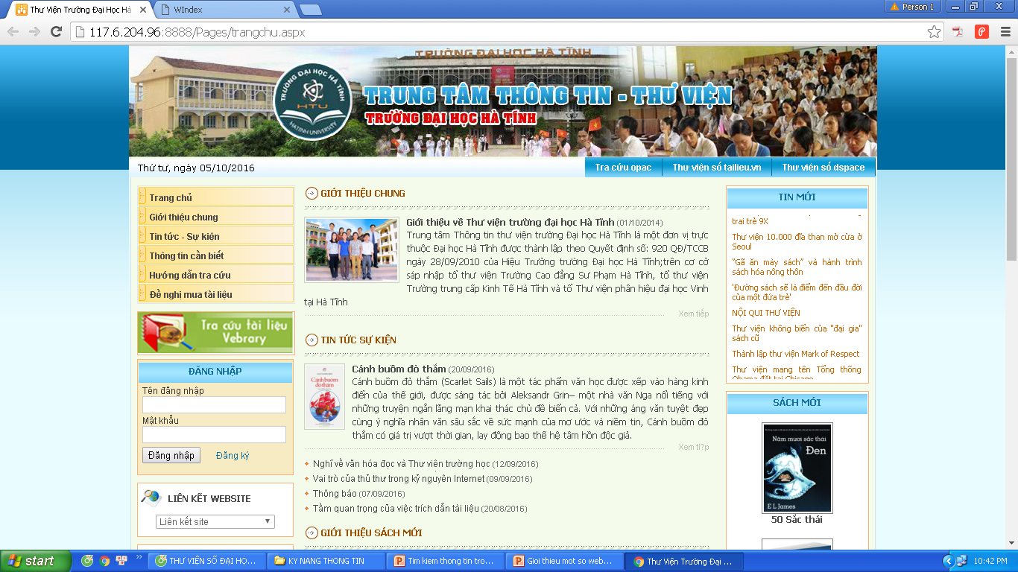
Phương pháp tìm kiếm CSDL OPAC
Địa chỉ truy cập
Cách 1: http://lic.htu.edu.vn/Pages/trangchu.aspx qua Thư viện trên website htu.edu.vn
Cách 2: http://opac.lic.htu.edu.vn:8082/opac/
“OER là một sự đầu tư cho phát triển con người một cách bền vững. OER giúp tăng cường khả năng tiếp cận đến giáo dục chất lượng cao và làm giảm giá thành của giáo dục trên toàn thế giới”
Notes:
Khởi điểm ban đầu giáo dục đại học chỉ dành cho những người có điều kiện, ngày này không hẳn ai cũng có điều kiện vào giảng đường đại học
Giá thành giáo dục, đặt biệt là giáo dục đại học ngày càng tăng
Tập trung vào người học, xét đến khía cạn hạn chế của họ. Giáo dục miễn phí. Thay đổi các học của người học: tự học và năng lực tự học
Công nghệ thông tin đang thay đổi phương pháp đào tạo của các trường đại học, làm việc cộng tác trên môi trường mạng, học trực tuyến
Điểm mấu chốt là phải có nguồn học liệu có chất lượng

Slide 10
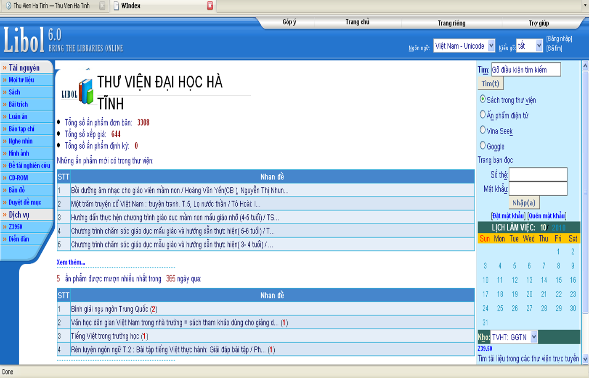
Giao diện tìm kiếm OPAC

Slide 11
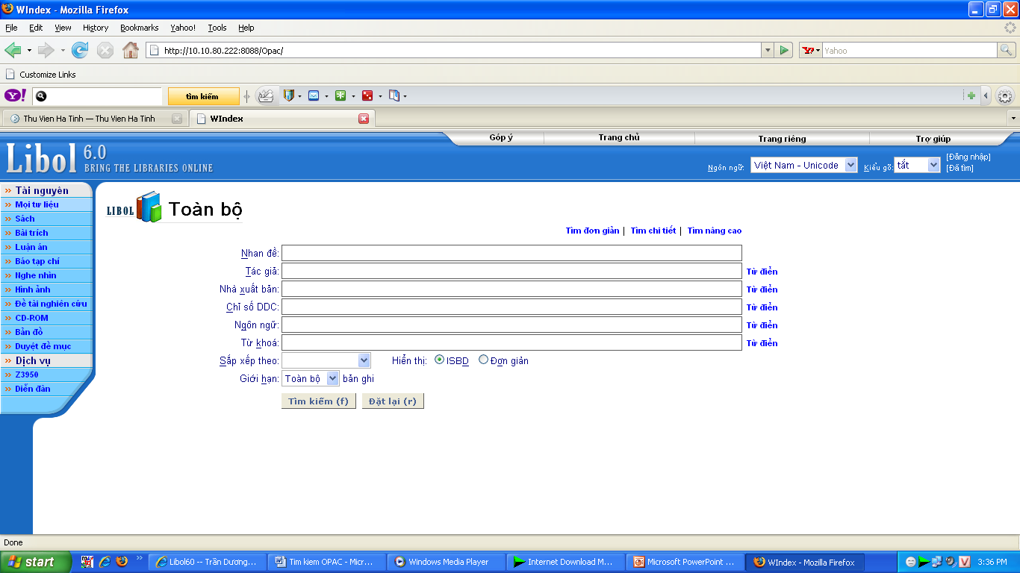
Giao diện tìm kiếm tài liệu

Slide 12
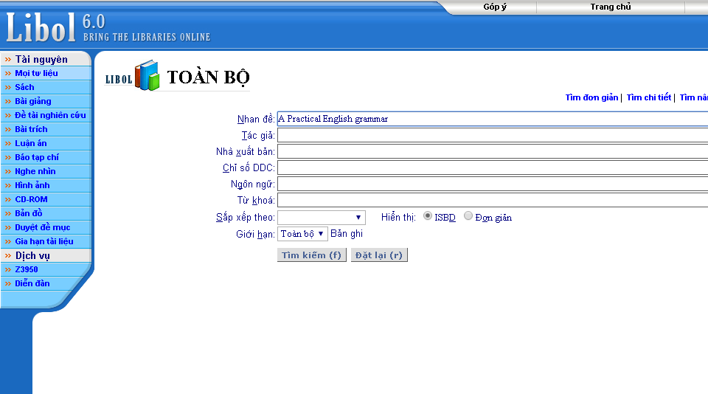
Tìm kiếm đơn giản

Slide 13
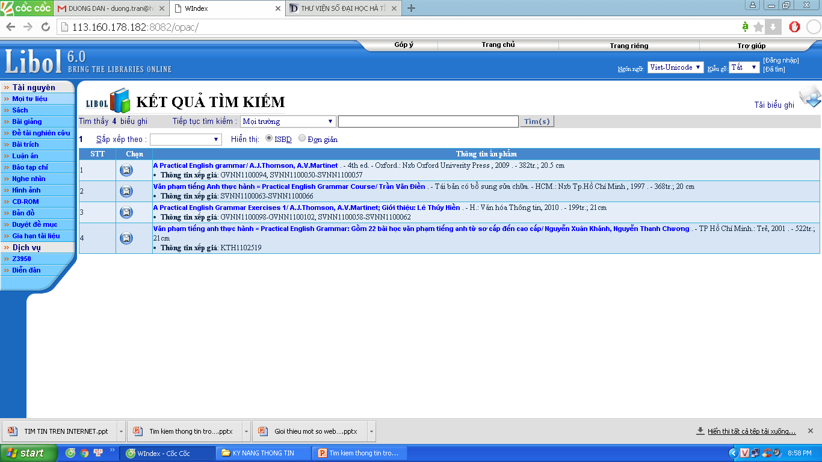
Kết quả tìm

Slide 14
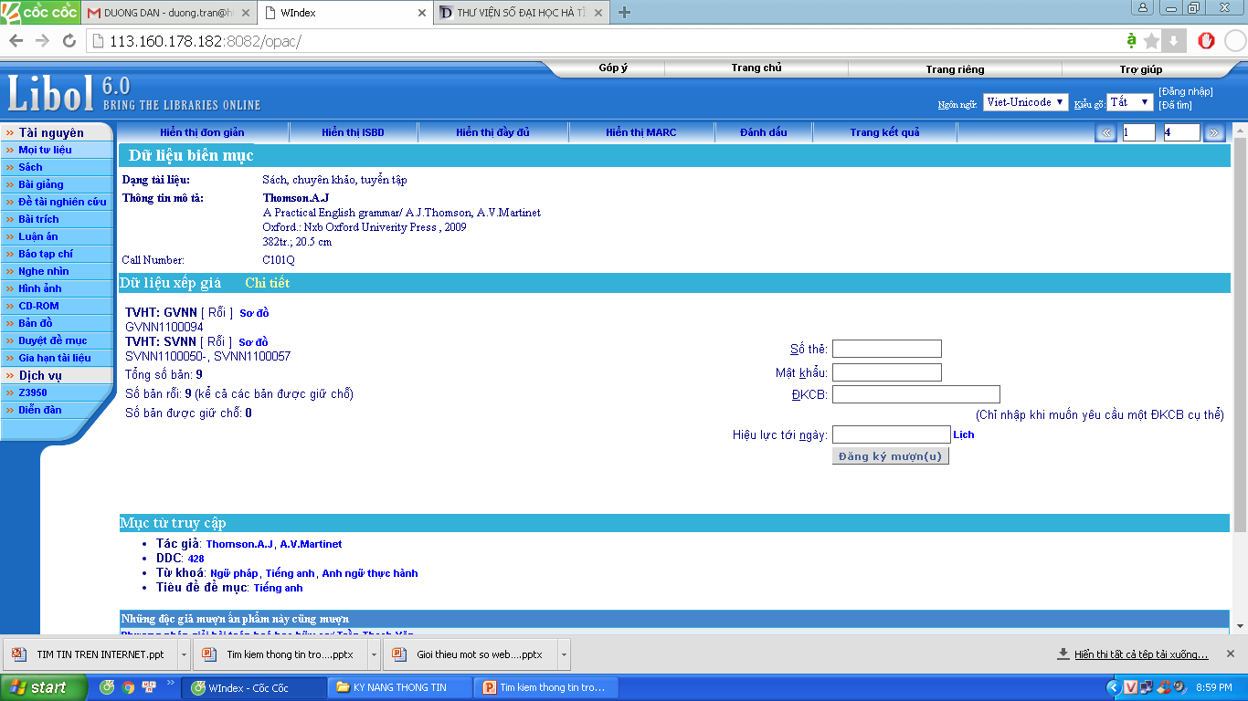
Xem chi tiết tài liệu vừa tìm được

Slide 15

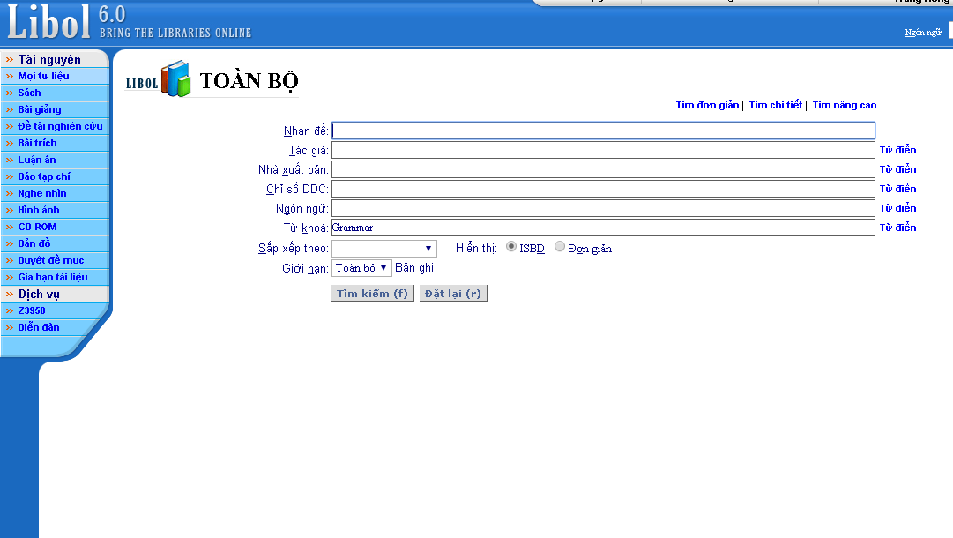
Tìm kiếm chi tiết

Slide 16
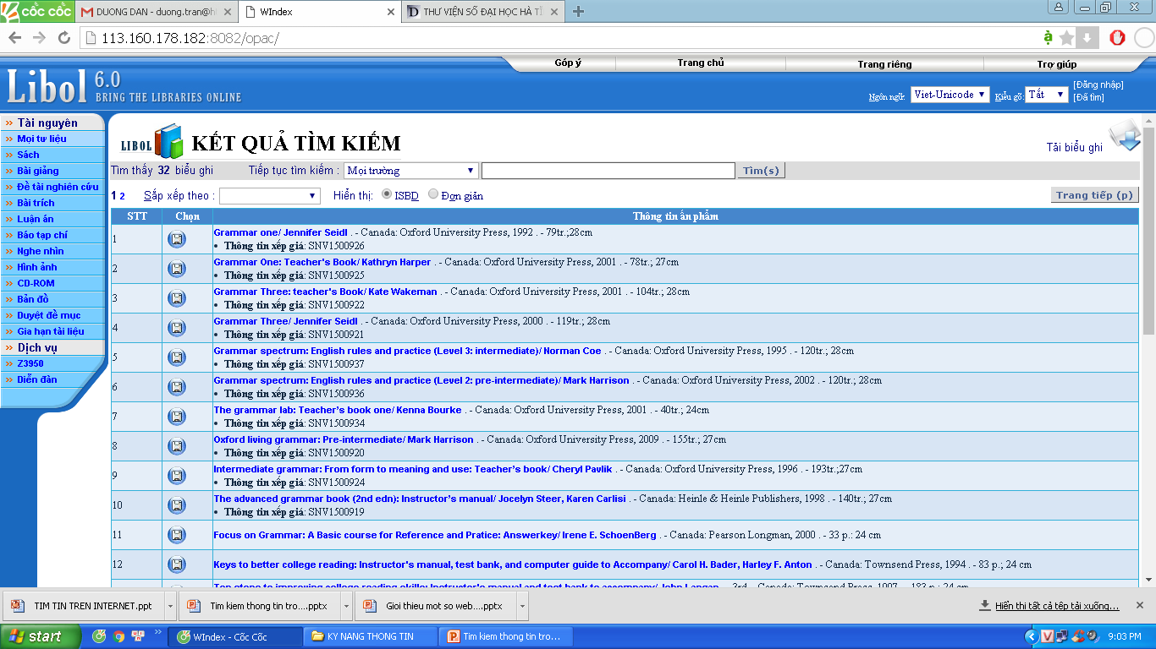
Kết quả tìm

Slide 17

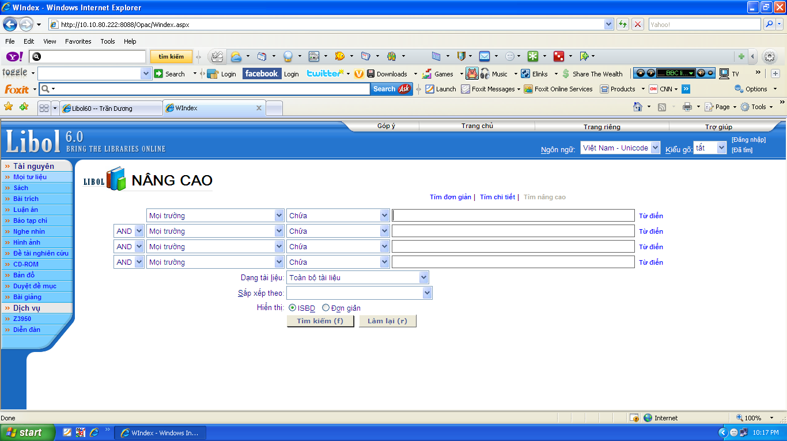
Giao diện tìm kiếm nâng cao

Slide 18
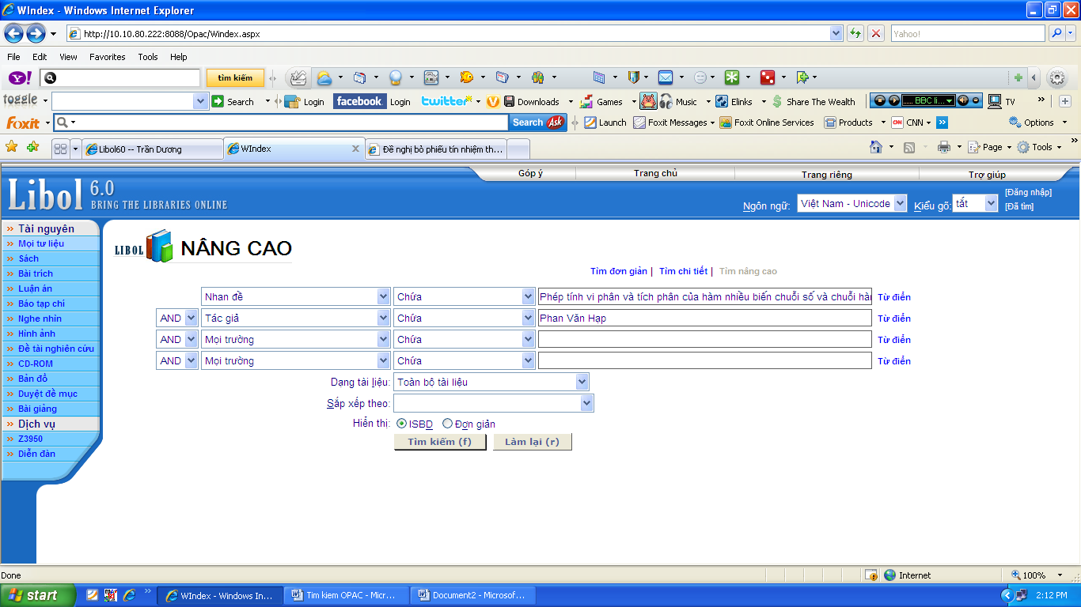
Tìm kiếm nâng cao với toán tử AND

Slide 19
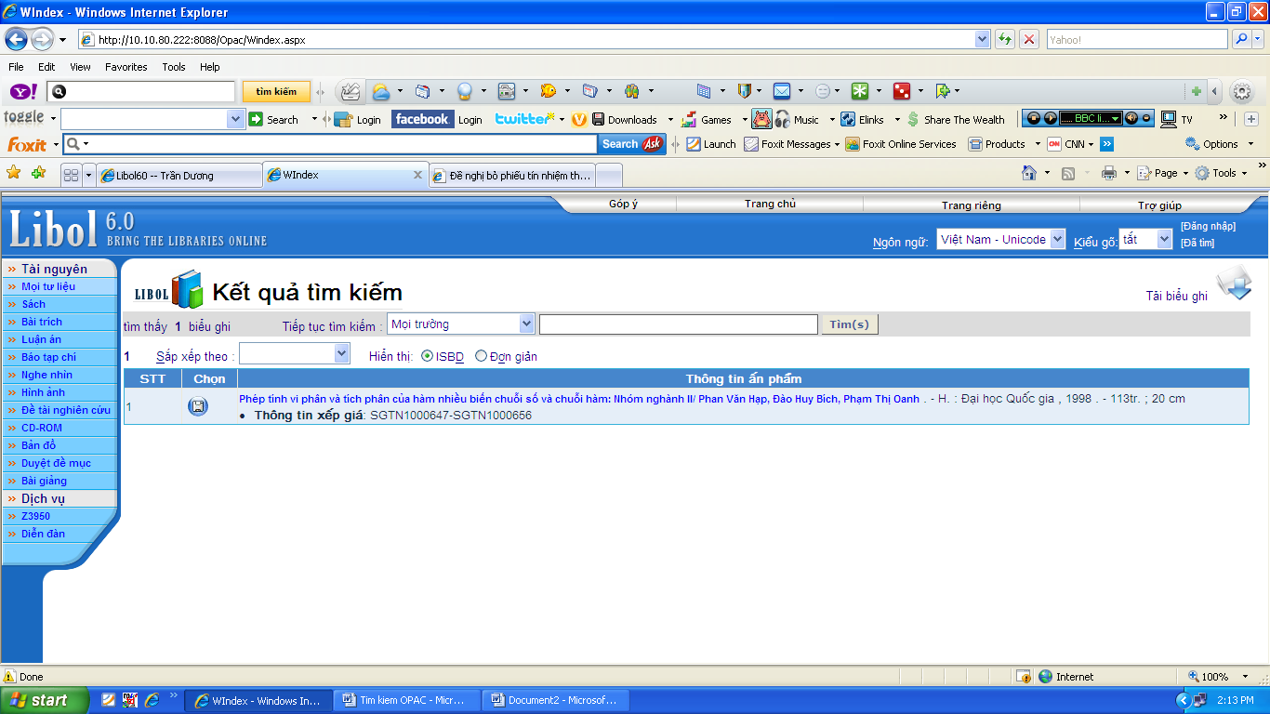
Kết quả tìm

Slide 20

Tìm kiếm theo toán tử OR

Slide 21
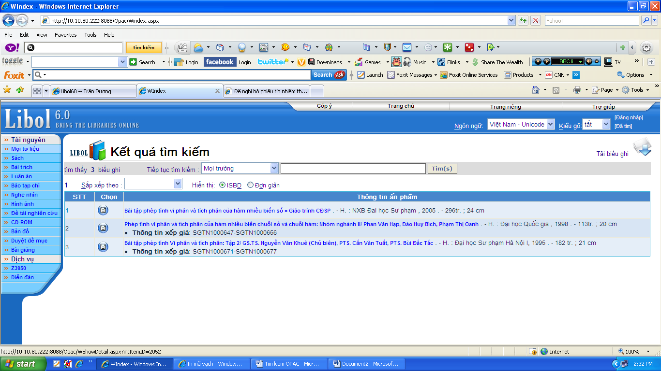
Kết quả tìm kiếm

Slide 22

Giao diện/ Tìm kiếm theo toán tử NOT

Slide 23

Kết quả tìm kiếm

Slide 24
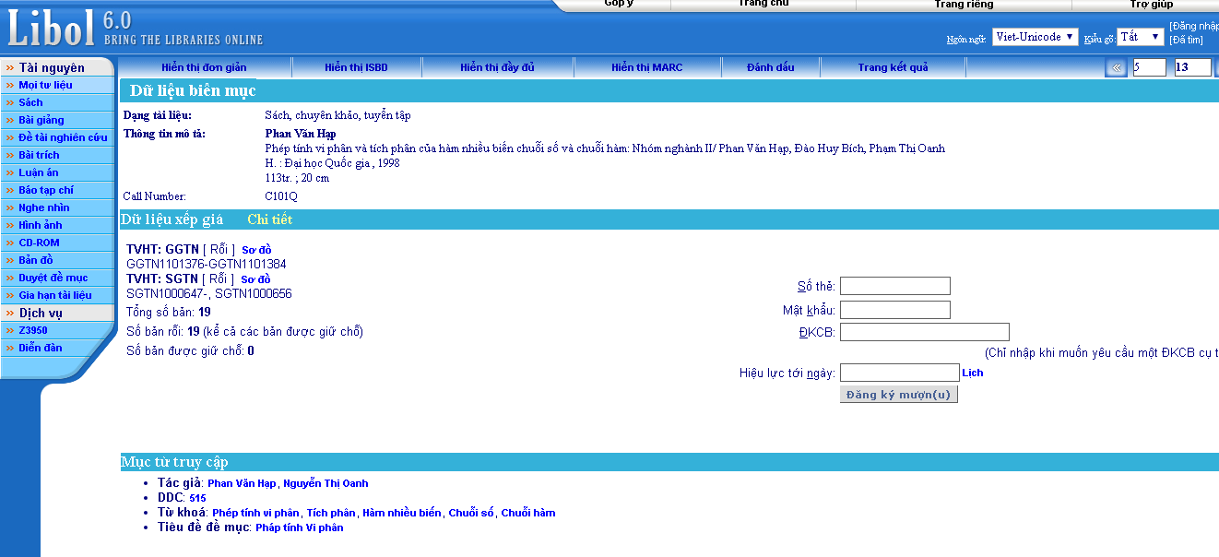
Xem chi tiết tài liệu tìm được

Slide 25
Lưu ý
Kết quả tìm trên với tên sách: “Phép tính vi phân và tích phân của hàm chuỗi số và chuỗi hàm: nhóm ngành II” Có số đăng ký cá biệt: SGTN1000647-56 (SGTN1000647- SGTN1000656).
Bạn đọc muốn mượn tài liệu này khi tài liệu “Rỗi” và phải ghi phiếu yêu cầu mượn

Slide 26
Điền thông tin vào phiếu yêu cầu
PHIẾU MƯỢN SÁCH THEO YÊU CẦU
Họ và tên: Nguyễn Văn Tiến
Lớp: K1.SP Vật lý
Yêu cầu mượn các tên sách: Phép tính vi phân và tích phân của hàm chuỗi số và chuỗi hàm: nhóm ngành II
Số ĐKCB: SGTN1000647- 56
Ngày mượn: 20/10/2016 Ngày trả: 23/10/2010
Ký mượn(ghi rõ họ tên) Thủ thư
Nguyễn Văn Tiến

Slide 27
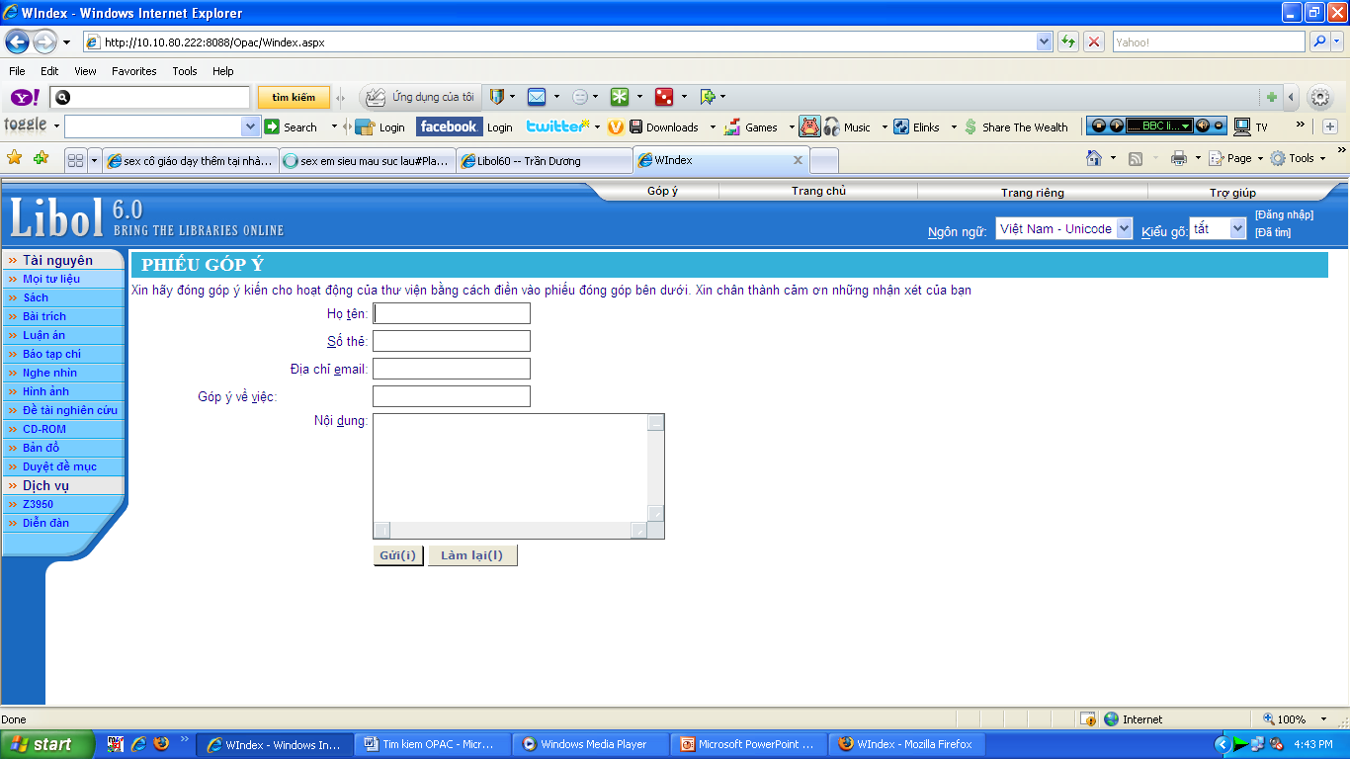
Góp ý của bạn đọc cho Thư viện

Slide 28
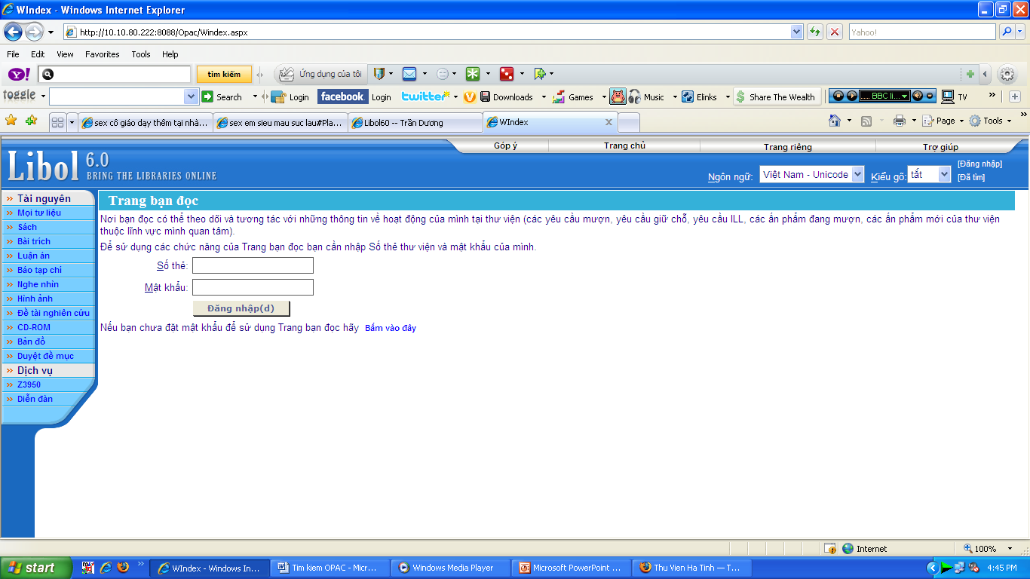
Trang riêng dành cho bạn đọc

Slide 29
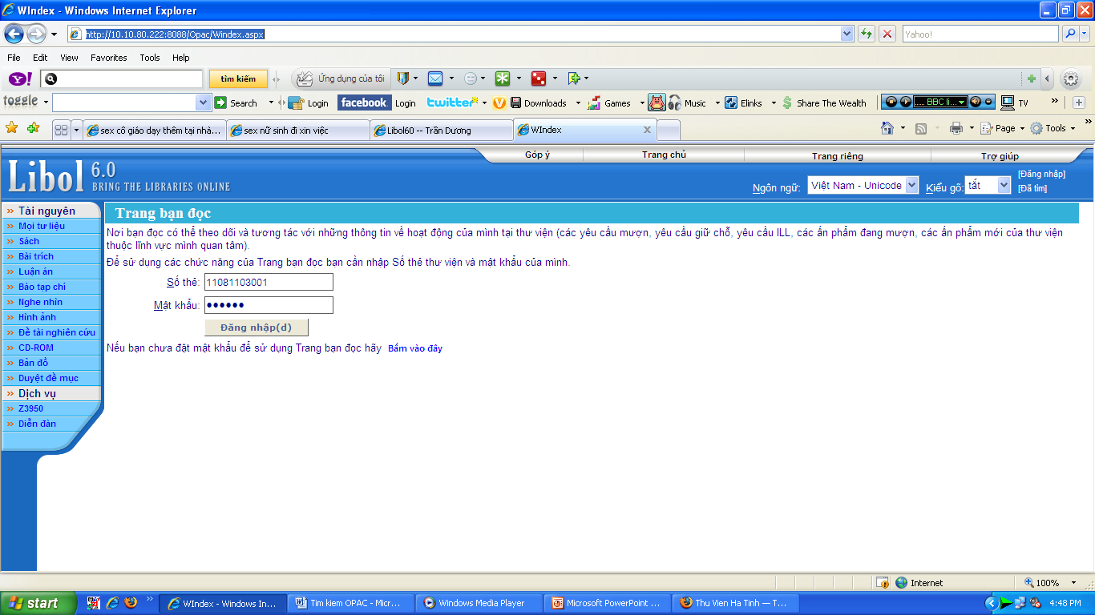
Đăng nhập khi bạn đọc đã đăng ký

Slide 30
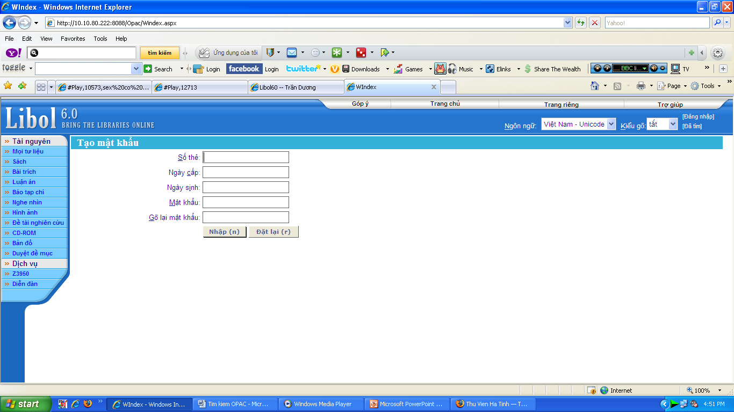
Nếu bạn đọc chưa đăng ký

Slide 31

Nhập thông tin đăng ký

Slide 32
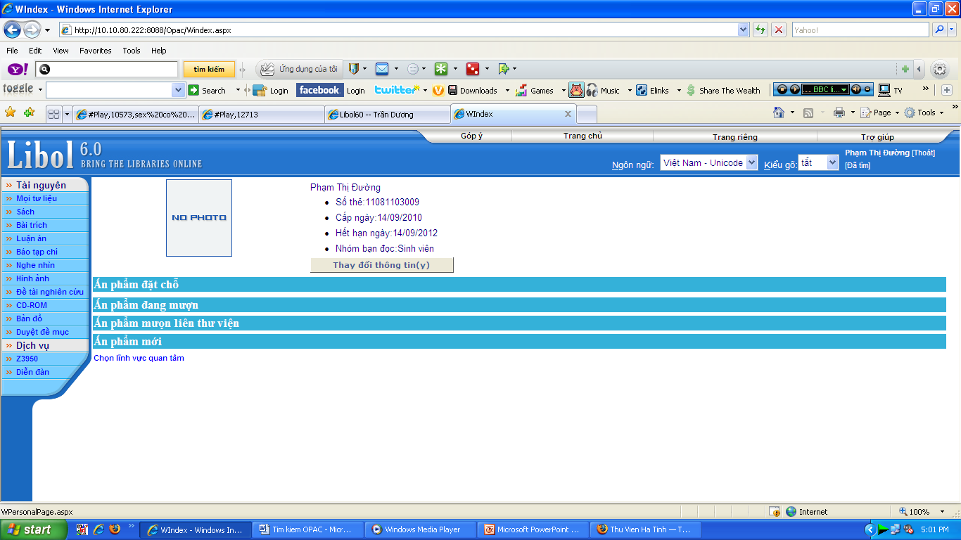
Đăng ký thành công

Slide 33
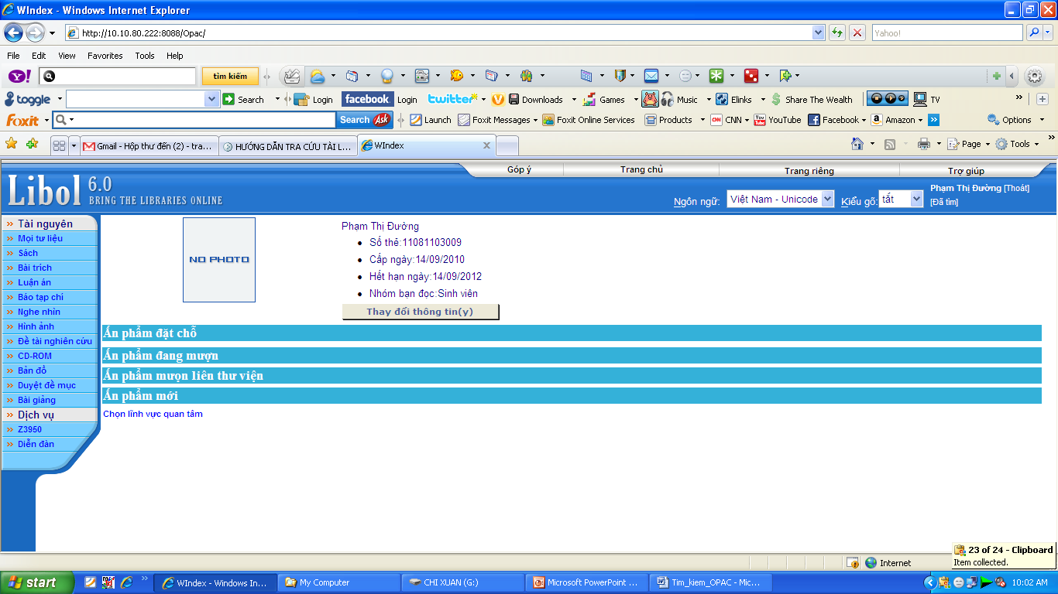
Biết được thông tin cá nhân

Slide 34
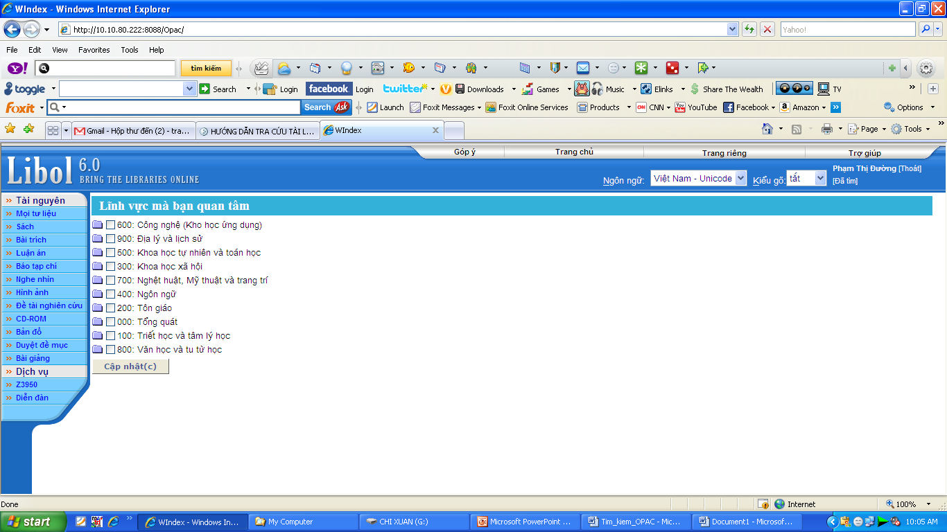
Lĩnh vực quan tâm

Slide 35
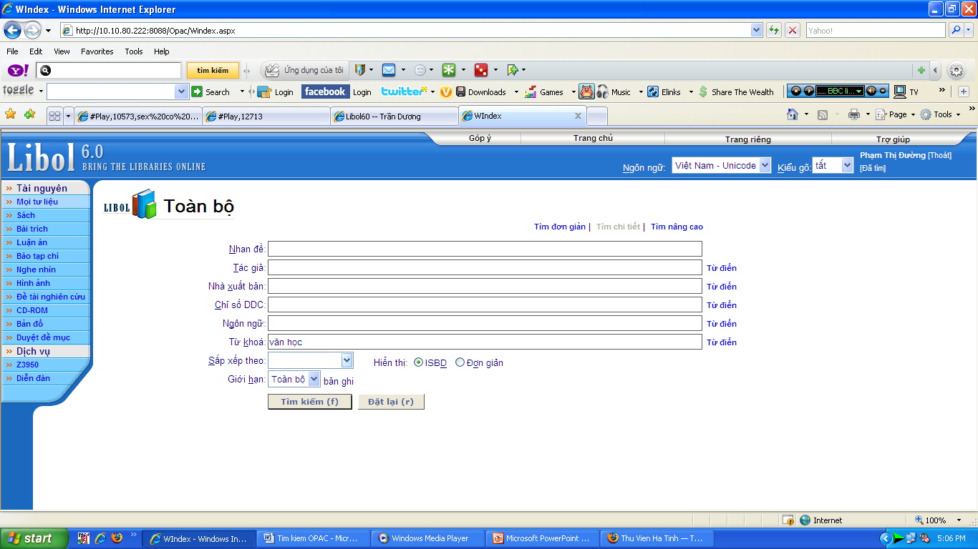
Đăng ký đặt chổ/ mượn online

Slide 36
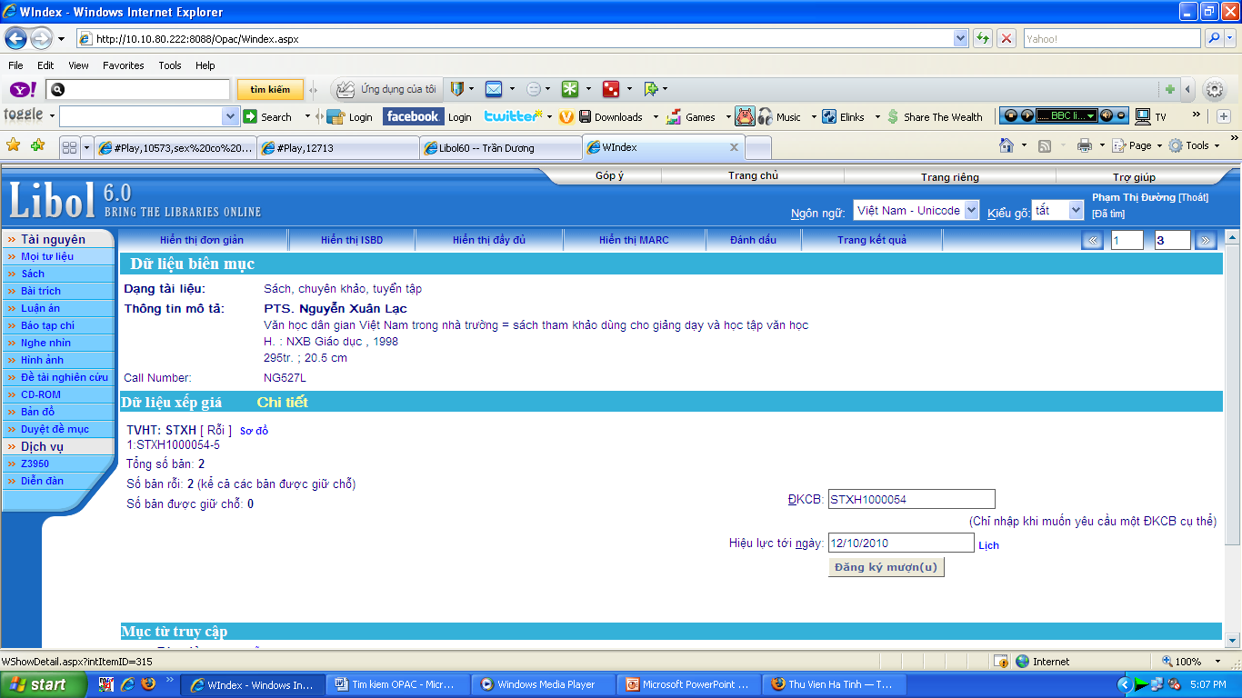
Đăng ký mượn

Slide 37
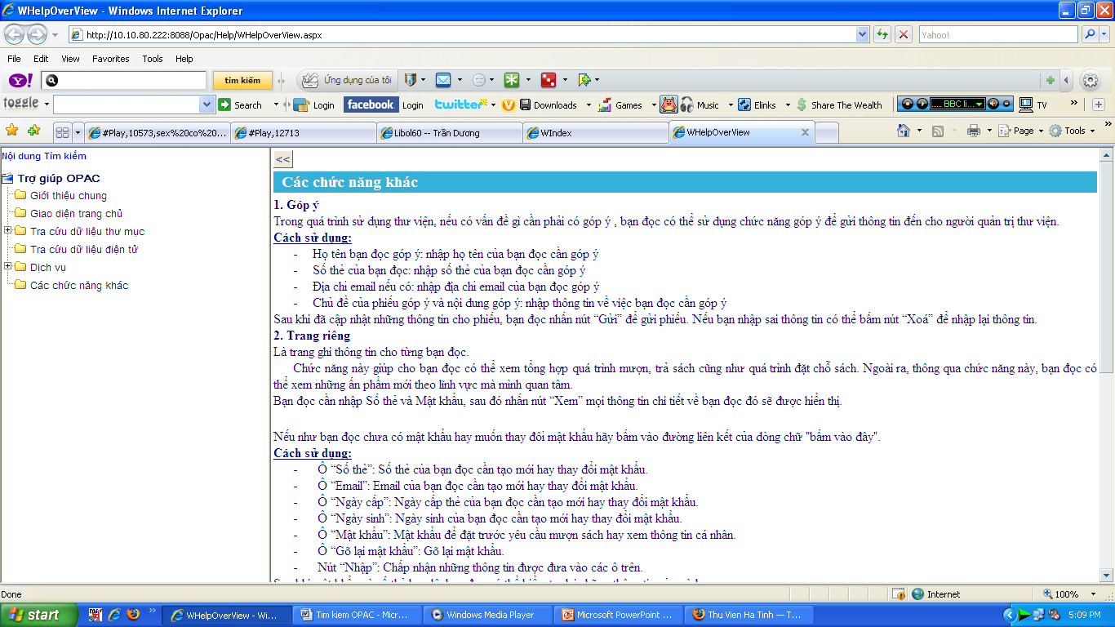
Trang trợ giúp

Slide 38

Tạo mục lục tài liệu đã tìm kiếm được
Bước 1: Tìm kiếm

Slide 39
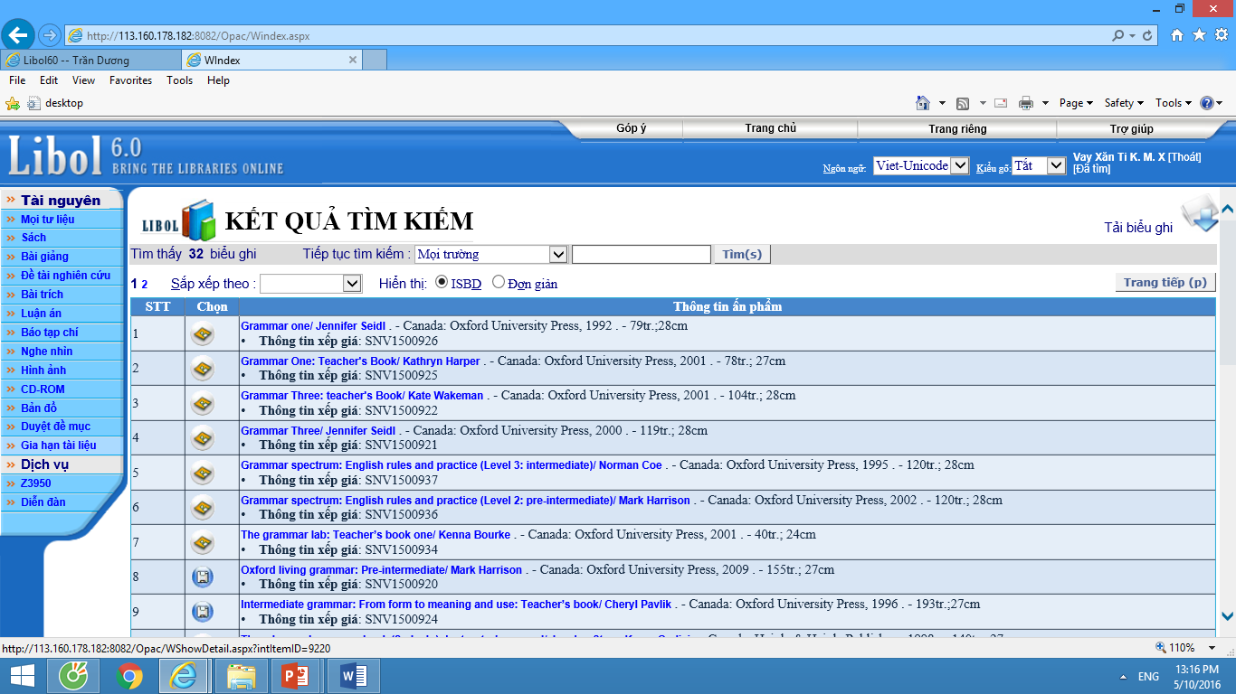
Tạo mục lục tài liệu đã tìm kiếm được
Bước 2: Chọn tài liệu và tải biểu ghi
Tải biểu ghi
Chọn tài liệu

Slide 40
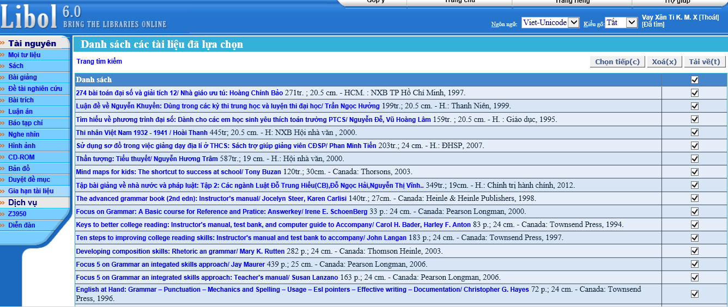
Tạo mục lục tài liệu đã tìm kiếm được
Bước 3: Tải về
Tải về

Slide 41
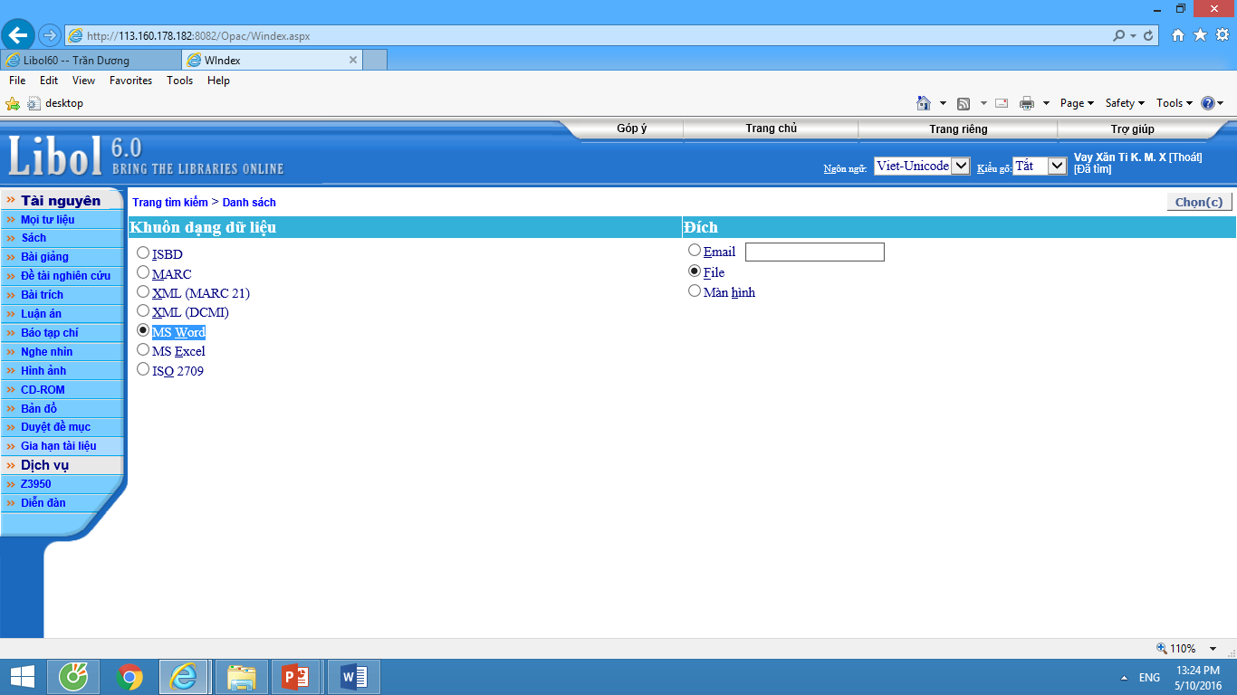
Tạo mục lục tài liệu đã tìm kiếm được
Bước 4: Chọn khôn dạng dữ liệu (MS Word, Excel)
Chọn

Slide 42
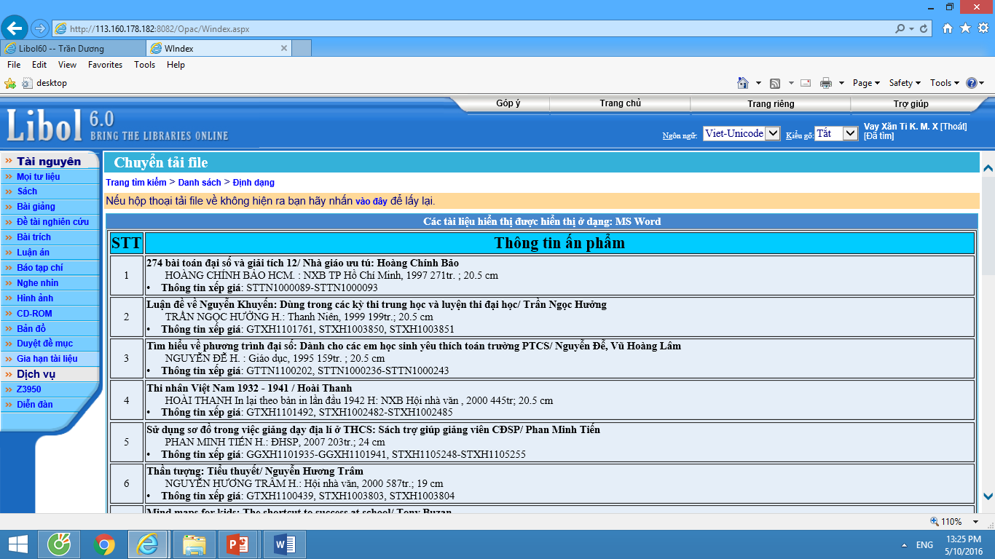
Tạo mục lục tài liệu đã tìm kiếm được
Bước 5: Tải file về máy tính
Vào đây

Slide 43
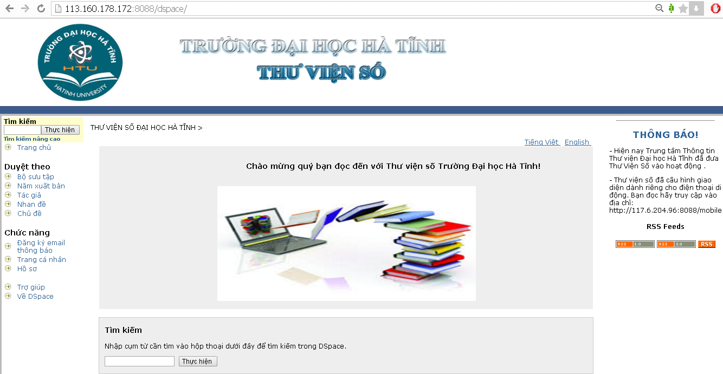
2. Tìm kiếm tài liệu số nội sinh (DSPACE)
Địa chỉ đăng nhập: http://tailieunoisinh.htu.edu.vn:8088/dspace/

Slide 44
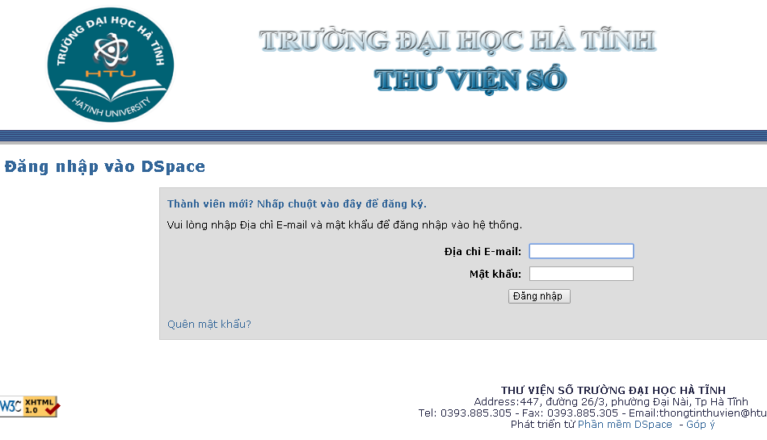
Đăng nhập tài khoản
Đối với cán bộ và giảng viên:Địa chỉ E-mail: Dùng mail htu.edu.vn: anh.ngodinh@htu.edu.vn
Mật khẩu: 1234567890

Slide 45
Đăng nhập tài khoản
Đối với sinh viên: Dùng mã số sinh viên để đăng nhập
Mật khẩu: 1234567890

Slide 46
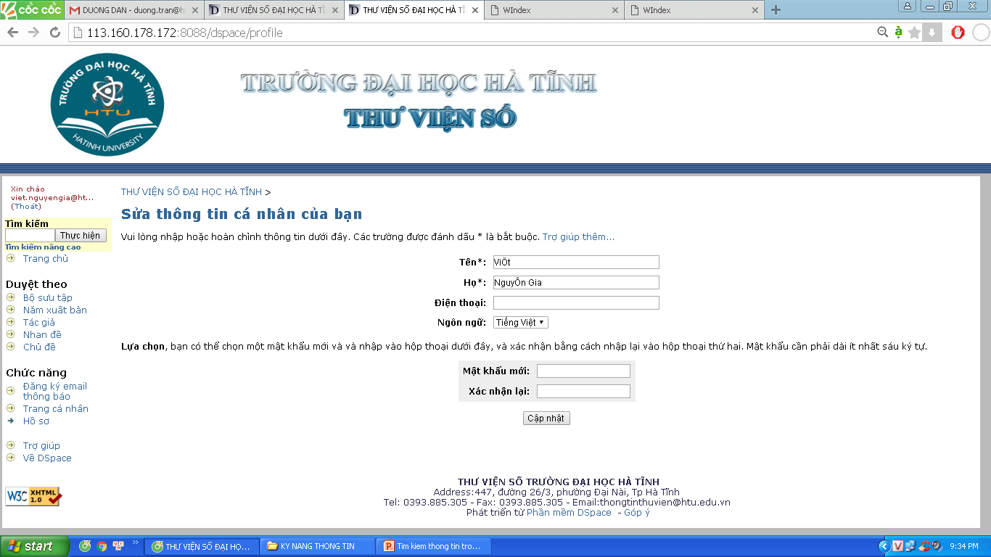
Vào “Hồ sơ” để đổi mật khẩu

Slide 47
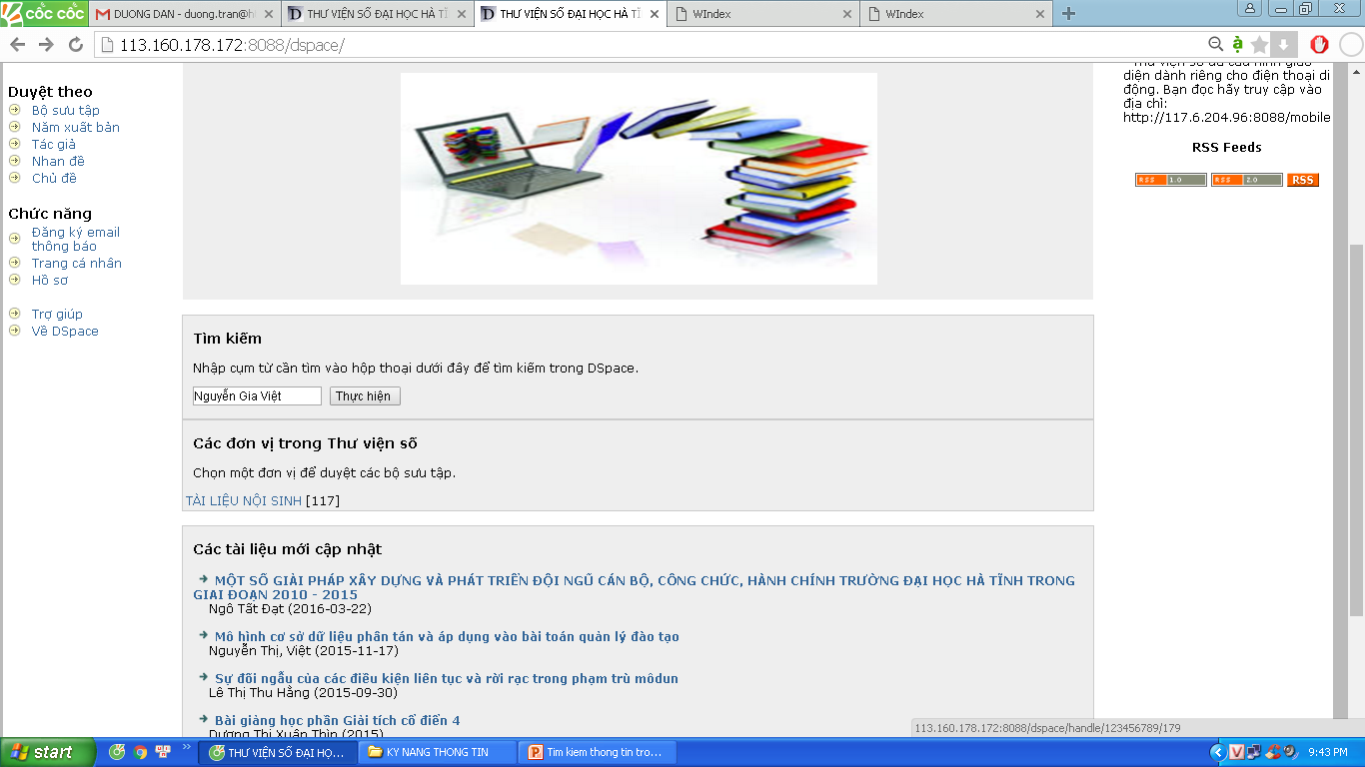
Tìm kiếm theo từ khóa
Theo từ khóa

Slide 48
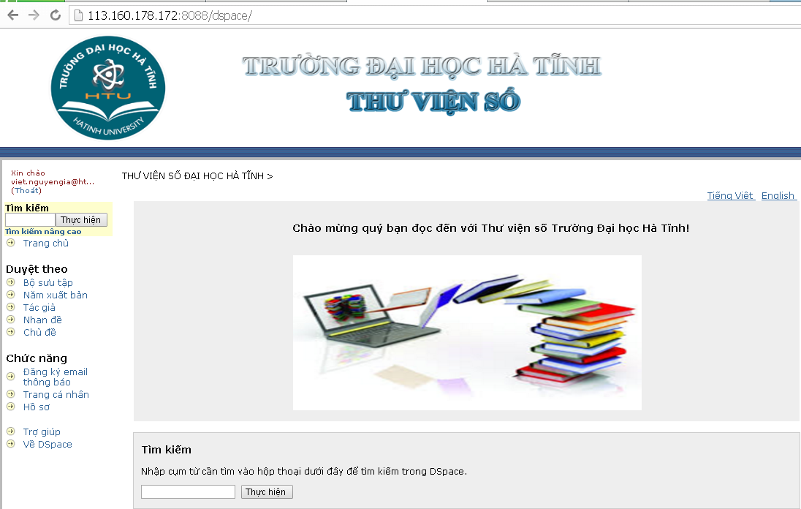
Tìm kiếm tài liệu theo cac tiêu chí
Tìm tài liệu duyệt theo các tiêu chí

Slide 49
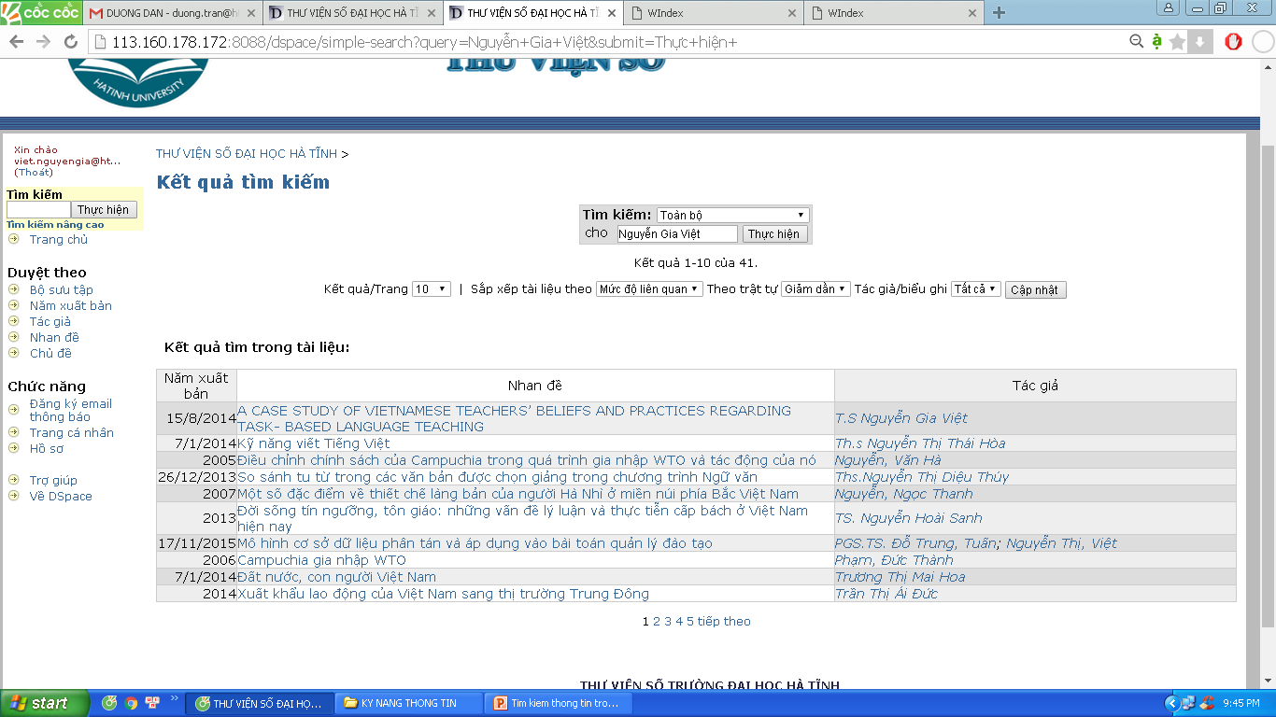
Kết quả tìm kiếm

Slide 50
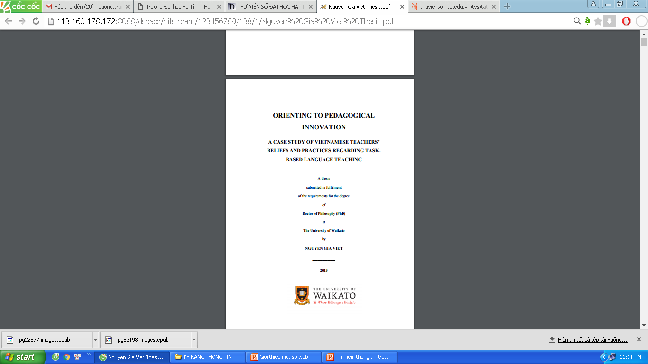
Đọc và dowload tài liệu

Slide 51
Trân trọng cảm ơn!

